Slide 1
Особенности работы ОМО по наполнению репозитория
Государственное бюджетное учреждение дополнительного профессионального образования
«Челябинский институт развития профессионального образования»
Попова Юлия Александровна
специалист по учебной-методической работе
"Центр организационно-методического сопровождения профессионального образования" ГБУ ДПО ЧИРПО
30 октября 2020г

Slide 2
Нормативно-правовые документы
Приказ Министра образования и науки Челябинской области от 08.04.2020 года №1201/3963 «О создании регионального репозитория СПО».
Приказ Министра образования и науки Челябинской области от 14.09.2020 года №01/1913 «Об организации методической работы в системе СПО Челябинской области в 2020 году».

Slide 3
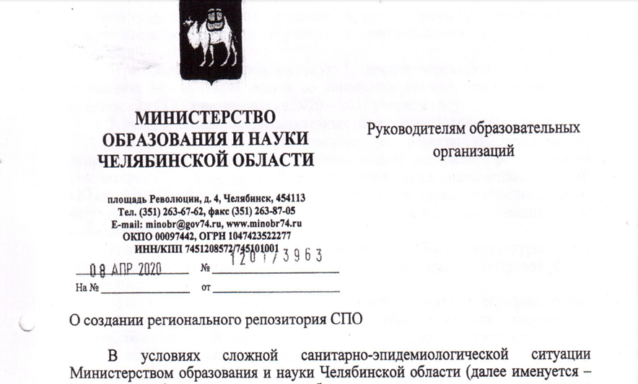

Slide 4
Репозито́рий (англ. repository) -
место, где хранятся и поддерживаются какие-либо данные. Чаще всего данные в репозитории хранятся в виде файлов, доступных для дальнейшего распространения по сети.
Региональный репозиторий цифровых образовательных ресурсов предназначен для формирования регионального банка ЦОР в образовательной деятельности для профессиональных образовательных организаций Челябинской области, реализующих программы среднего профессионального образования.

Slide 6
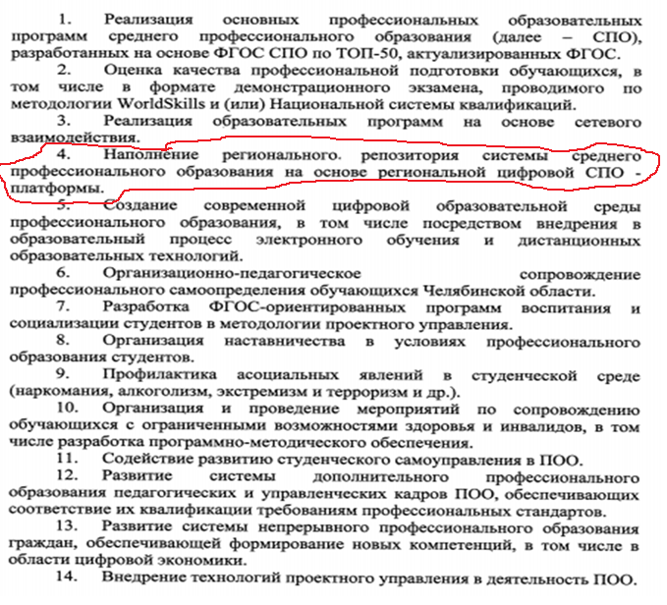
Приоритетные направления методической работы в системе спо челябинской области в 2021 году:

Slide 7
Перечень специальностей и профессий, входящих в ОМО УГС 23.00.00. «Техника и технологии наземного транспорта», 20.00.00. «Техносферная безопасность и природообустройство» Руководитель: Директор ГБПОУ «Челябинский автотранспортный техникум» Гонтарев Евгений Петрович
Название профессии, специальности | ПОО реализующие профессии, специальности
Мастер по ремонту и обслуживанию автомобилей | ГБПОУ «Верхнеуральский агротехнологический техникум – казачий кадетский корпус» ГБПОУ «Каслинский промышленно-гуманитарный техникум» ГБПОУ «Карталинский многоотраслевой техникум» ГБПОУ «Катав-Ивановский индустриальный техникум» ГБПОУ «Копейский политехнический колледж имени С.В. Хохрякова» ГБПОУ «Коркинский горно-строительный техникум» ГБПОУ «Магнитогорский строительно-монтажный техникум» ГБПОУ «Миасский машиностроительный колледж» ГБПОУ «Первомайский техникум промышленности строительных материалов» ГБПОУ «Южноуральский энергетический техникум» ГБПОУ «Челябинский автотранспортный техникум» ГБПОУ «Челябинский государственный промышленно-гуманитарный техникум им. А.В. Яковлева» ГБПОУ «Челябинский государственный колледж «Рост»» ГБПОУ «Южно-Уральский многопрофильный колледж»
Техническое обслуживание и ремонт автомобильного транспорта | ГБПОУ «Бакальский техникум профессиональных технологий и сервиса имени М.Г. Ганиева» ГБПОУ «Бакальский техникум профессиональных технологий и сервиса имени М.Г. Ганиева» ГБПОУ «Златоустовский индустриальный колледж им. П.П. Аносова» ГБПОУ «Магнитогорский строительно-монтажный техникум» ГБПОУ «Троицкий технологический техникум» ГБПОУ «Юрюзанский технологический техникум» ГБПОУ «Южно-Уральский государственный колледж» ГБПОУ «Южно-Уральский многопрофильный колледж» ГБПОУ «Челябинский государственный колледж «Рост»»
Техническая эксплуатация подъемно-транспортных, строительных, дорожных машин и оборудования | ГБПОУ «Челябинский государственный колледж «Рост»»
Техническая эксплуатация подвижного состава железных дорог | ГБПОУ «Златоустовский техникум технологий и экономики» ГБПОУ «Карталинский многоотраслевой техникум» ГБПОУ «Челябинский профессиональный колледж»
Техническое обслуживание и ремонт двигателей, систем и агрегатов автомобилей | ГБПОУ «Челябинский профессиональный колледж» ГБПОУ «Усть-Катавский индустриально-технологический техникум» ГБПОУ «Златоустовский техникум технологий и экономики» ГБПОУ «Карталинский многоотраслевой техникум» ГБПОУ «Копейский политехнический колледж имени С.В. Хохрякова» ГБПОУ «Коркинский горно-строительный техникум» ГБПОУ «Магнитогорский строительно-монтажный техникум» ГБПОУ «Саткинский политехнический колледж имени А.К. Савина» ГБПОУ «Челябинский государственный колледж «Рост»» ГБПОУ «Челябинский техникум промышленности и городского хозяйства им. Я.П. Осадчего» ГБПОУ «Челябинский энергетический колледж им. С.М. Кирова» ГБПОУ «Южно-Уральский государственный технический колледж» ГБПОУ «Челябинский автотранспортный техникум»
Организация перевозок и управление на транспорте (по видам) | ГБПОУ «Челябинский автотранспортный техникум» ГБПОУ «Челябинский профессиональный колледж»
Машинист дорожных и строительных машин | ГБПОУ «Магнитогорский строительно-монтажный техникум» ГБПОУ «Челябинский государственный колледж «Рост»»
Машинист крана (крановщик) | ГБПОУ «Магнитогорский строительно-монтажный техникум» ГБПОУ «Челябинский государственный колледж «Рост»» ГБПОУ «Южно-Уральский многопрофильный колледж»
Слесарь по ремонту строительных машин | ГБПОУ «Златоустовский техникум технологий и экономики» ГБПОУ «Каслинский промышленно-гуманитарный техникум» ГБПОУ «Миасский геологоразведочный колледж»
Машинист локомотива | ГБПОУ «Златоустовский техникум технологий и экономики» ГБПОУ «Карталинский многоотраслевой техникум» ГАПОУ ЧО «Политехнический колледж» ГБПОУ «Челябинский профессиональный колледж» ГБПОУ «Южно-Уральский многопрофильный колледж»
Слесарь по обслуживанию и ремонту подвижного состава | ГБПОУ «Златоустовский техникум технологий и экономики» ГБПОУ «Каслинский промышленно-гуманитарный техникум» ГБПОУ «Миасский геологоразведочный колледж»
Электромонтер устройств сигнализации, централизации, блокировки (СЦБ) | ГБПОУ «Карталинский многоотраслевой техникум» ГБПОУ «Челябинский профессиональный колледж»
Автомеханик | ГБПОУ «Бакальский техникум профессиональных технологий и сервиса имени М.Г. Ганиева» ГБПОУ «Верхнеуральский агротехнологический техникум – казачий кадетский корпус» ГБПОУ «Первомайский техникум промышленности строительных материалов» ГБПОУ «Челябинский государственный колледж «Рост»»
Защита в чрезвычайных ситуациях | ГБПОУ «Челябинский профессиональный колледж»
Пожарная безопасность | ГБПОУ «Челябинский профессиональный колледж»
Автомобиле - и тракторостроение | ГБПОУ «Миасский машиностроительный колледж»

Slide 8
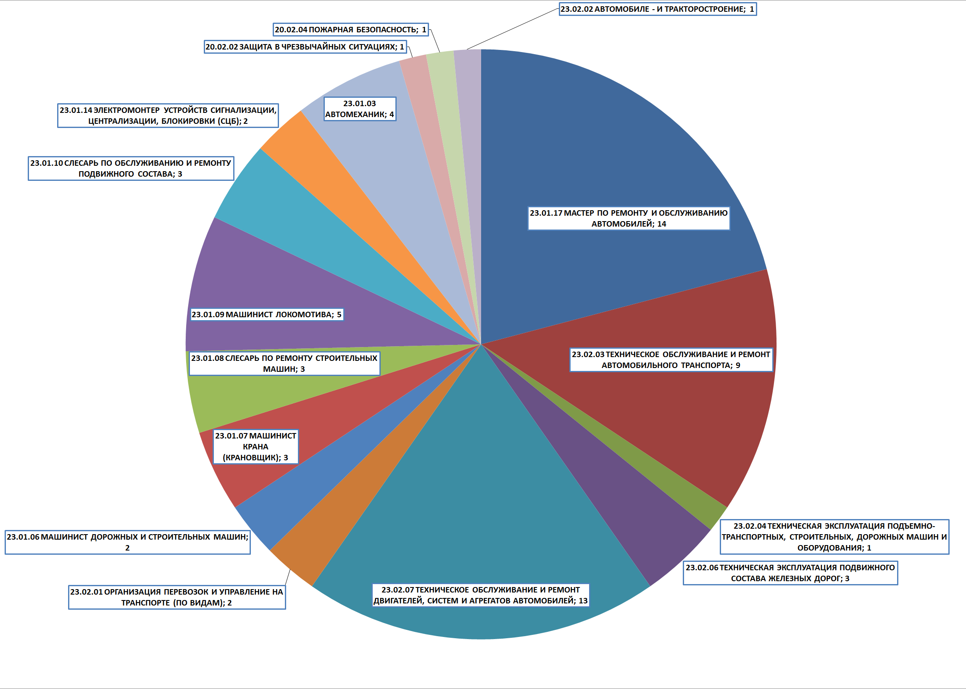
профессия/ специальность | количество ПОО, реализующие профессии/ специальности
Мастер по ремонту и обслуживанию автомобилей | 14
Техническое обслуживание и ремонт автомобильного транспорта | 9
Техническая эксплуатация подъемно-транспортных, строительных, дорожных машин и оборудования | 1
Техническая эксплуатация подвижного состава железных дорог | 3
Техническое обслуживание и ремонт двигателей, систем и агрегатов автомобилей | 13
Организация перевозок и управление на транспорте (по видам) | 2
Машинист дорожных и строительных машин | 2
Машинист крана (крановщик) | 3
Слесарь по ремонту строительных машин | 3
Машинист локомотива | 5
Слесарь по обслуживанию и ремонту подвижного состава | 3
Электромонтер устройств сигнализации, централизации, блокировки (СЦБ) | 2
Автомеханик | 4
Защита в чрезвычайных ситуациях | 1
Пожарная безопасность | 1
Автомобиле - и тракторостроение | 1
Монтаж и техническая эксплуатация промышленного оборудования (по отраслям) | 1

Slide 9
Количество профессий и специальностей УГС 23.00.00. «Техника и технологии наземного транспорта», 20.00.00. «Техносферная безопасность и природообустройство» реализуемых в ПОО Челябинской области
ПОО | Кол-во профессий и специаль-ностей УГС 23.00.00., 20.00.00 в ПОО
ГБПОУ «Златоустовский индустриальный колледж им. П.П. Аносова» | 1
ГБПОУ «Троицкий технологический техникум» | 1
ГАПОУ ЧО «Политехнический колледж» | 1
ГБПОУ «Челябинский государственный промышленно-гуманитарный техникум им. А.В. Яковлева» | 1
ГБПОУ «Катав-Ивановский индустриальный техникум» | 1
ГБПОУ «Челябинский техникум промышленности и городского хозяйства им. Я.П. Осадчего» | 1
ГБПОУ «Челябинский энергетический колледж им. С.М. Кирова» | 1
ГБПОУ «Саткинский политехнический колледж имени А.К. Савина» | 1
ГБПОУ «Усть-Катавский индустриально-технологический техникум» | 1
ГБПОУ «Южноуральский энергетический техникум» | 1
ГБПОУ «Юрюзанский технологический техникум» | 1
ГБПОУ «Южно-Уральский государственный колледж» | 1
ГБПОУ «Южно-Уральский государственный технический колледж» | 1
ГБПОУ «Верхнеуральский агротехнологический техникум – казачий кадетский корпус» | 2
ГБПОУ «Копейский политехнический колледж имени С.В. Хохрякова» | 2
ГБПОУ «Коркинский горно-строительный техникум» | 2
ГБПОУ «Миасский геологоразведочный колледж» | 2
ГБПОУ «Миасский машиностроительный колледж» | 2
ГБПОУ «Первомайский техникум промышленности строительных материалов» | 2
ГБПОУ «Каслинский промышленно-гуманитарный техникум» | 3
ГБПОУ «Челябинский автотранспортный техникум» | 3
ГБПОУ «Бакальский техникум профессиональных технологий и сервиса имени М.Г. Ганиева» | 3
ГБПОУ «Южно-Уральский многопрофильный колледж» | 4
ГБПОУ «Магнитогорский строительно-монтажный техникум» | 5
ГБПОУ «Златоустовский техникум технологий и экономики» | 5
ГБПОУ «Карталинский многоотраслевой техникум» | 5
ГБПОУ «Челябинский государственный колледж «Рост»» | 6
ГБПОУ «Челябинский профессиональный колледж» | 7

Slide 10
Примерный алгоритм работы по наполнению репозитория:
Преподаватель, мастер производственного обучения ПОО
Разрабатывает материал
Согласовывает с методистом ПОО
Экспертный совет ОМО
Проверяет материал согласовывает
Рекомендует к использованию
Обученный специалист от ПОО (имеющий допуск к размещению в репозитории)
Выкладывает материал в репозиторий

Slide 11
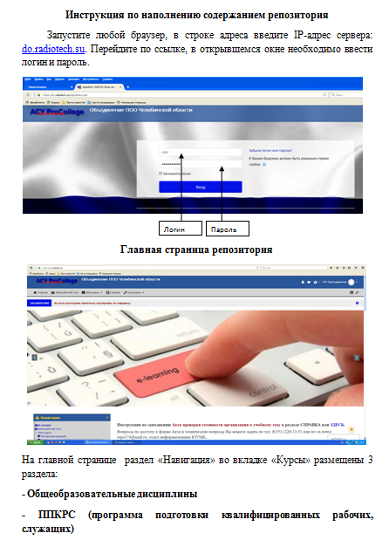
«Рекомендации по наполнению содержанием регионального репозитория цифровых образовательных ресурсов для системы СПО
Челябинской области»
Размещены на сайте ЧИРПО в разделе «Виртуальный методический центр»
http://chirpo.ru/informaczionno-analiticheskaya-spravka-o-deyatelnosti-omo-i-os

Slide 12
Особенности работы ОМО по наполнению репозитория
Государственное бюджетное учреждение дополнительного профессионального образования
«Челябинский институт развития профессионального образования»
Попова Юлия Александровна
специалист по учебной-методической работе
"Центр организационно-методического сопровождения профессионального образования" ГБУ ДПО ЧИРПО
30 октября 2020г

